Slide 1




CHÀO MỪNG CÁC EM ĐẾN VỚI TIẾT HỌC

Slide 2



KHỞI ĐỘNG
Các en hãy trả lời các câu hỏi trắc nghiệm sau:

Slide 3


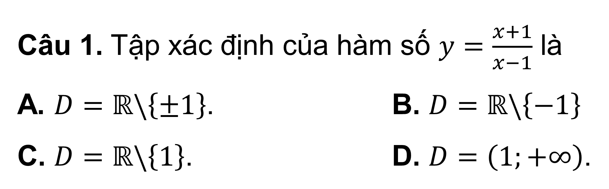
Câu 1. Tập xác định của hàm số $y=\frac{x+1}{x−1}$ là
A. $D=ℝ\backslash \left\{±1\right\}$. B. $D=ℝ\backslash \left\{−1\right\}$
C. $D=ℝ\backslash \left\{1\right\}$. D. $D=\left(1;+∞\right)$.

Slide 4


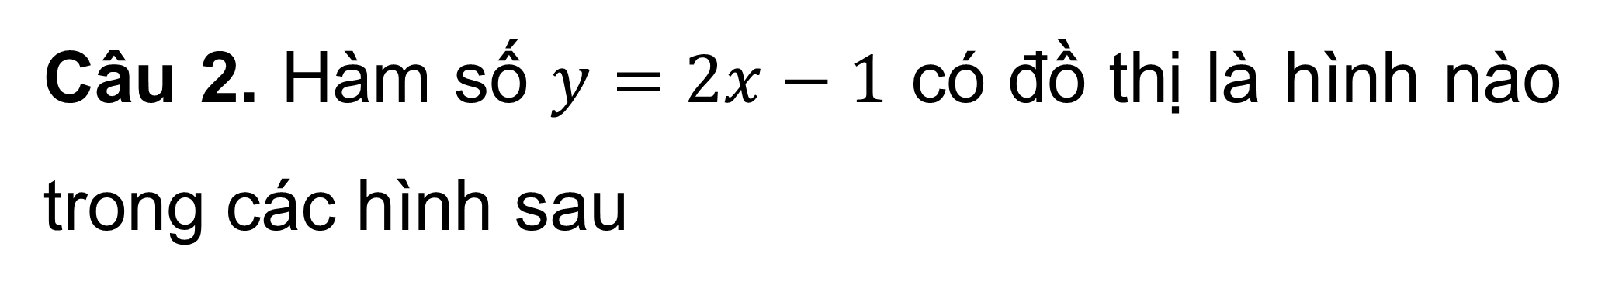
Câu 2. Hàm số $y=2x−1$ có đồ thị là hình nào trong các hình sau
A. Hình 2. B. Hình 4. C. Hình 3. D. Hình 1.

Slide 5


Câu 3. Hàm số $y=ax^{2}+bx+c\left(a>0\right)$đồng biến trên khoảng nào sau đây?
A. $\left(−∞;−\frac{b}{2a}\right)$. B. $\left(−\frac{b}{2a};+∞\right)$.
C. $\left(−\frac{Δ}{4a};+∞\right)$. D. $\left(−∞;−\frac{Δ}{4a}\right)$.

Slide 6


Câu 4. Cho parabol $y=3x^{2}−2x+1$. Điểm nào sau đây là đỉnh của $\left(P\right)$?
A. $I\left(0;1\right)$. B. $I\left(\frac{1}{3};\frac{2}{3}\right)$.
C. $I\left(−\frac{1}{3};\frac{2}{3}\right)$. D. $I\left(\frac{1}{3};−\frac{2}{3}\right)$.

Slide 7
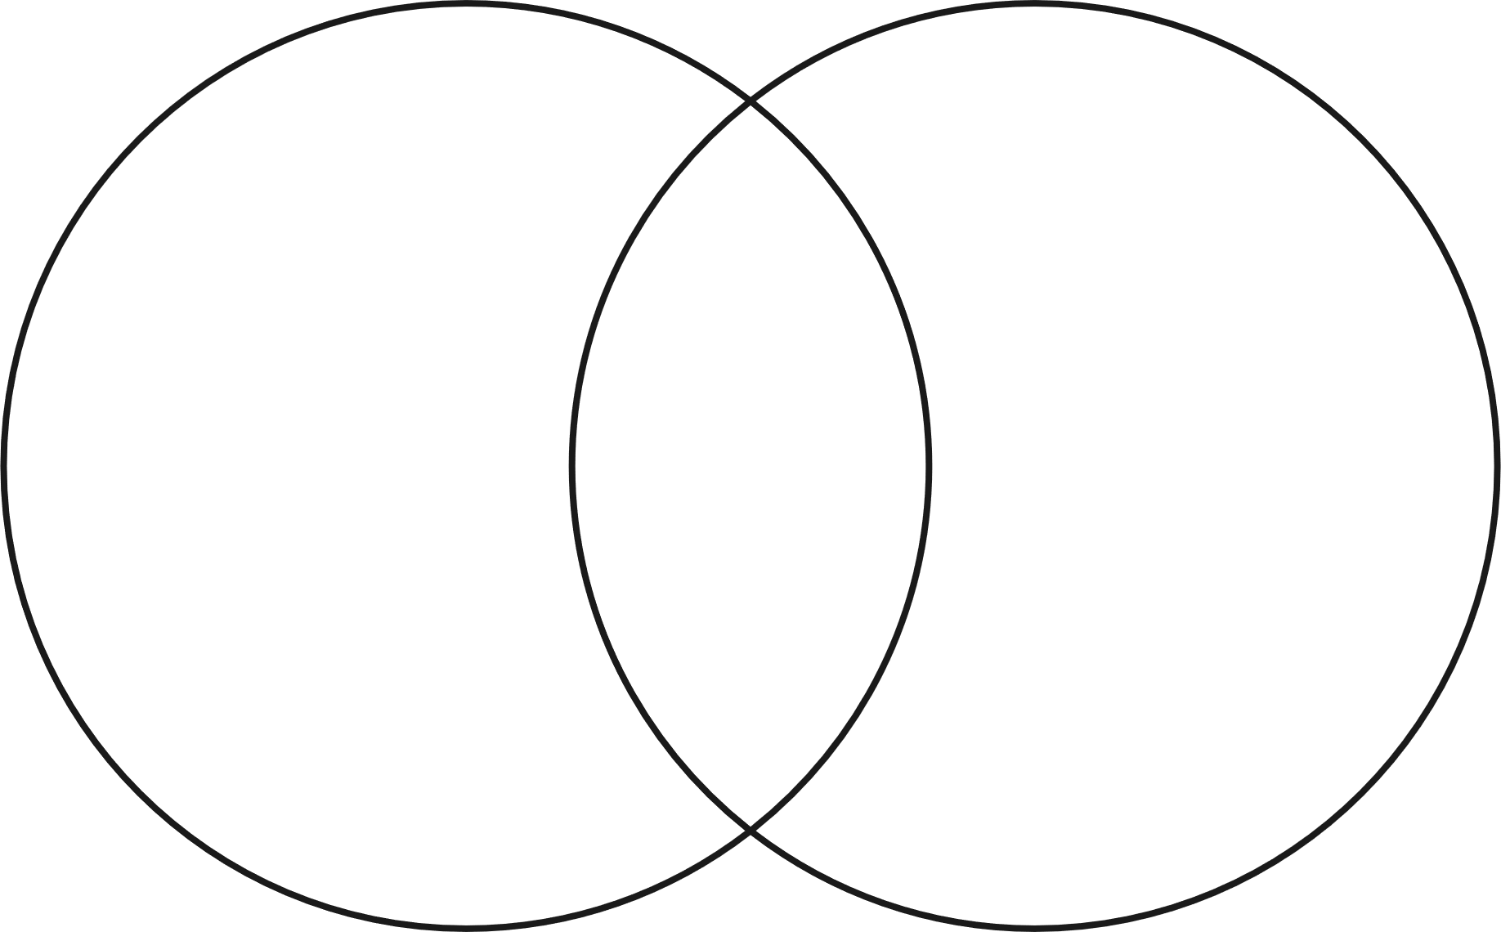

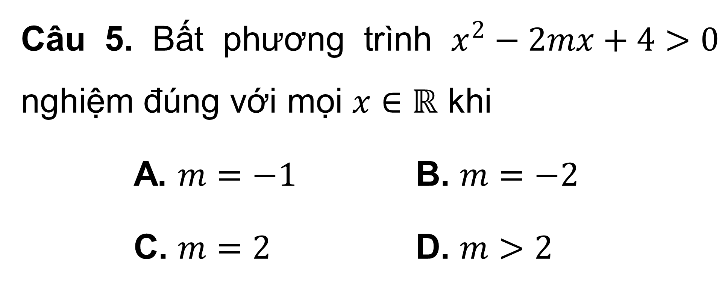
Câu 5. Bất phương trình $x^{2}−2mx+4>0$ nghiệm đúng với mọi $x∈ℝ$ khi
A. $m=−1$ B. $m=−2$
C. $m=2$ D. $m>2$

Slide 8

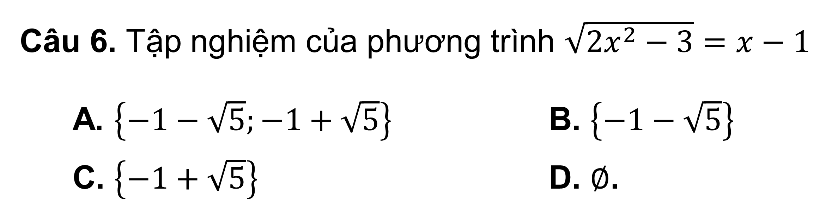
Câu 6. Tập nghiệm của phương trình $\sqrt{2x^{2}−3}=x−1$
A. $\left\{−1−\sqrt{5};−1+\sqrt{5}\right\}$ B. $\left\{−1−\sqrt{5}\right\}$
C. $\left\{−1+\sqrt{5}\right\}$ D. $∅$.

Slide 9

BÀI TẬP
CUỐI CHƯƠNG III

Slide 10

NỘI DUNG BÀI HỌC
01
02
Ôn tập kiến thức Chương III
Luyện tập củng cố

Slide 11

I. ÔN TẬP KIẾN THỨC CHƯƠNG III
Đại diện các nhóm lên trình bày sơ đồ tư duy của nhóm

Slide 12
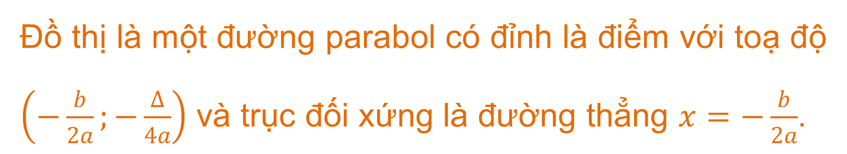
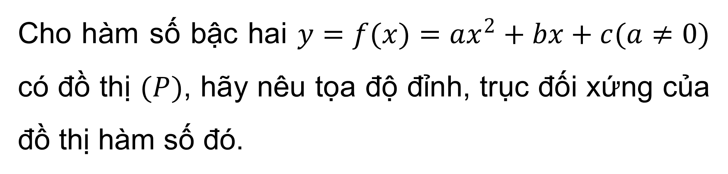
Câu hỏi ôn tập
Cho hàm số bậc hai $y=f(x)=ax^{2}+bx+c(a≠0)$ có đồ thị $(P)$, hãy nêu tọa độ đỉnh, trục đối xứng của đồ thị hàm số đó.
?1
Đồ thị là một đường parabol có đỉnh là điểm với toạ độ $\left(−\frac{b}{2a};−\frac{∆}{4a}\right)$ và trục đối xứng là đường thẳng $x=−\frac{b}{2a}$.

Slide 13

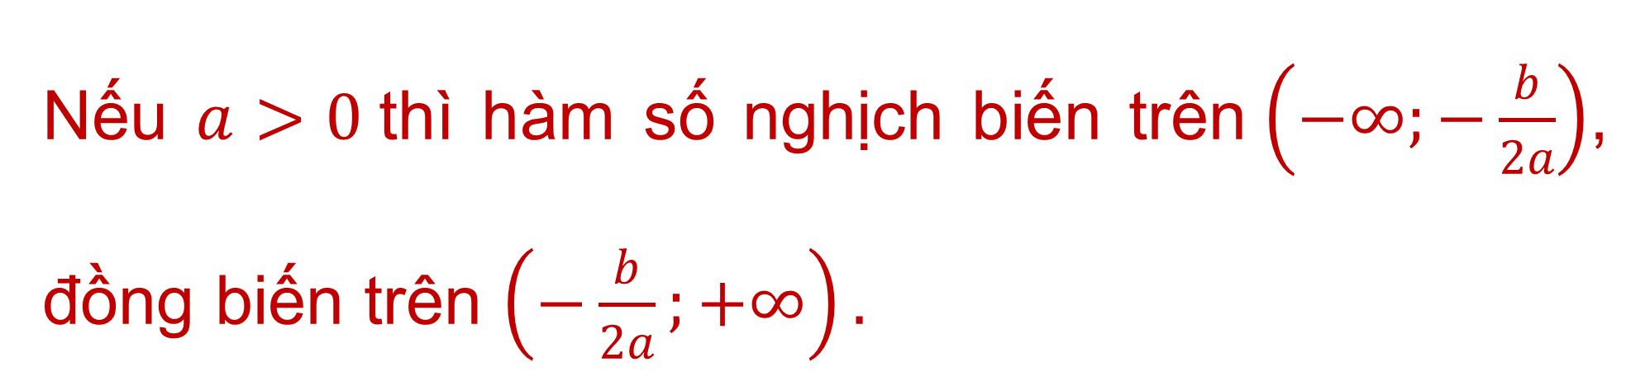
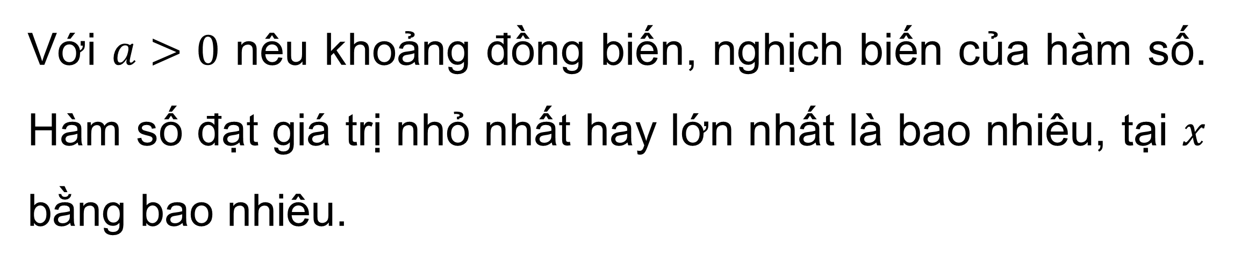
Với $a>0$ nêu khoảng đồng biến, nghịch biến của hàm số. Hàm số đạt giá trị nhỏ nhất hay lớn nhất là bao nhiêu, tại $x$ bằng bao nhiêu.
?2
Nếu $a>0$thì hàm số nghịch biến trên$\left(−∞;−\frac{b}{2a}\right)$, đồng biến trên $\left(−\frac{b}{2a};+∞\right).$

Slide 14
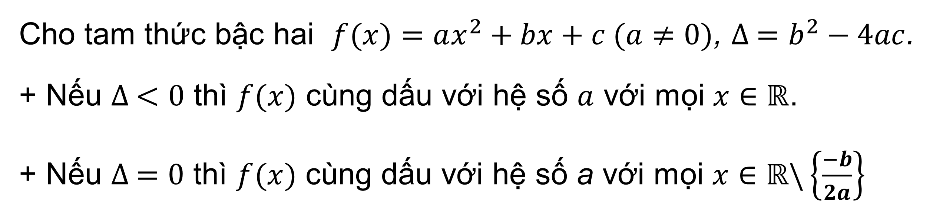
?3
Phát biểu định lí về dấu của tam thức bậc hai.
Trả lời
Cho tam thức bậc hai $f(x)=ax^{2}+bx+c (a≠0)$, $∆ =b^{2}−4ac$.
+ Nếu $∆ <0$ thì $f(x)$ cùng dấu với hệ số $a$ với mọi $x∈ℝ$.
+ Nếu $∆ =0$ thì $f(x)$ cùng dấu với hệ số a với mọi $x∈ℝ\backslash \left\{\frac{−b}{2a}\right\}$

Slide 15



+ Nếu $∆>0$ thì $f(x)$ có hai nghiệm $x1, x2 (x1<x2)$. Khi đó:
$f(x)$cùng dấu với hệ số $a$ với mọi $x$ thuộc các khoảng $(−∞;x_{1})$ và $(x_{2};+∞)$; $f(x)$ trái dấu với hệ số $a$ với mọi $x$ thuộc khoảng $(x1;x2)$.

Slide 16
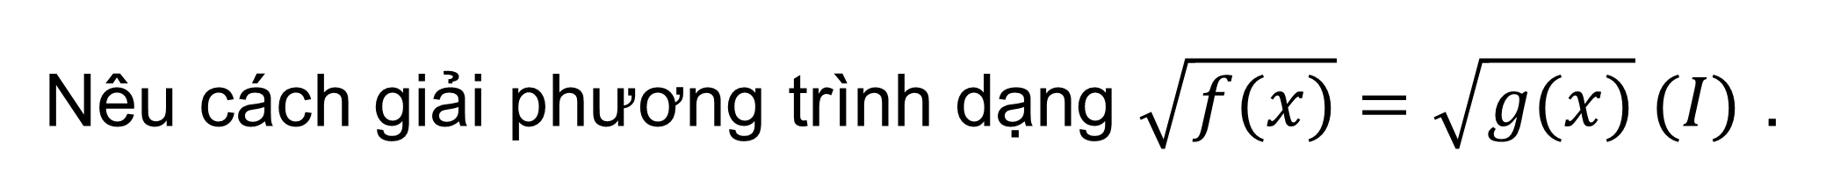

?4
Nêu cách giải phương trình dạng $\sqrt{f(x)}=\sqrt{g(x)} (I)$ .
Trả lời
($f(x)=ax^{2}+bx+c$ và $g\left(x\right)=mx^{2}+nx+p$ với $a≠m$, $a$ hoặc $m$ có thể bằng $0$).
Để giải phương trình $(I)$, ta làm như sau:
Bước 1. Bình phương hai vế của $(I)$ dẫn đến phương trình $f(x)= g(x)$ rồi tìm nghiệm của phương trình này.

Slide 17

Bước 2. Thay từng nghiệm của phương trình $f(x)=g(x)$ vào bất phương trình $f(x)≥0$ (hoặc $g(x)≥0$). Nghiệm nào thoả mãn bất phương trình đó thì giữ lại, nghiệm nào không thoả mãn thì loại đi.
Bước 3. Trên cơ sở những nghiệm giữ lại ở Bước 2, ta kết luận nghiệm của phương trình $(I)$.

Slide 18

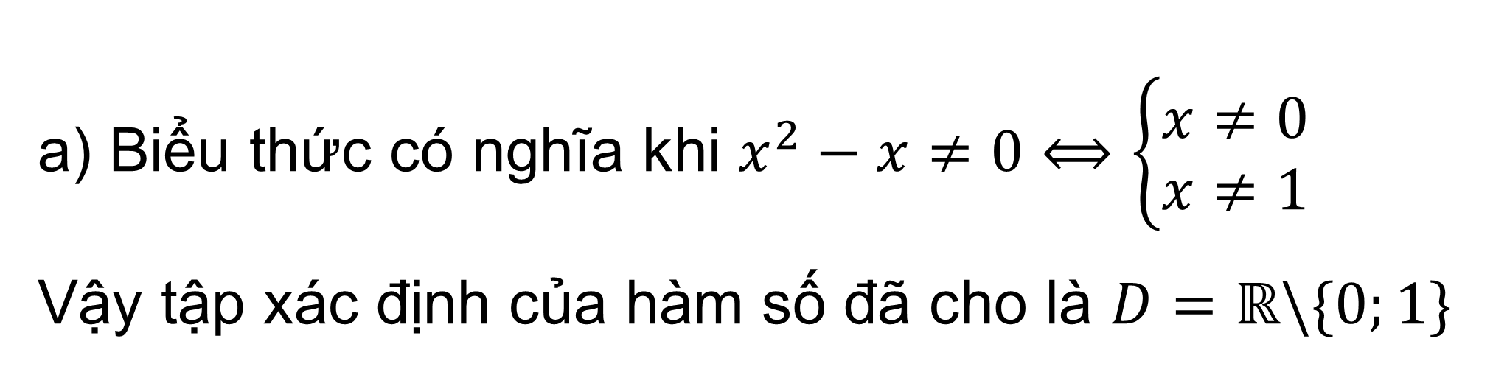
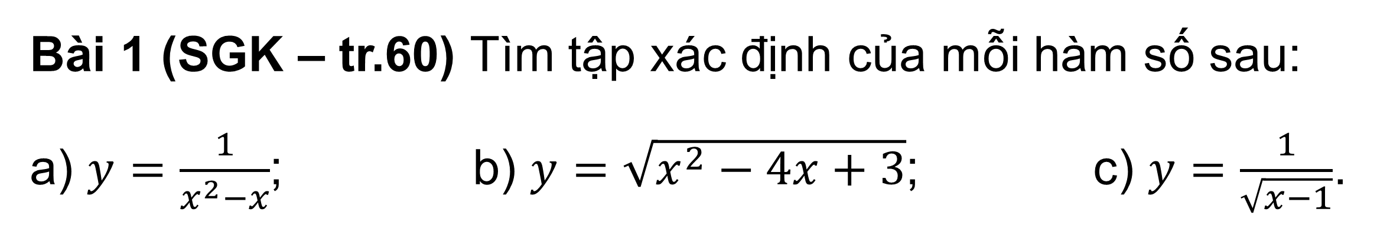
II. LUYỆN TẬP – VẬN DỤNG
Bài 1 (SGK – tr.60) Tìm tập xác định của mỗi hàm số sau:
a) $y=\frac{1}{x^{2}−x}$; b) $y=\sqrt{x^{2}−4x+3}$; c) $y=\frac{1}{\sqrt{x−1}}$.
Giải
a) Biểu thức có nghĩa khi $x^{2}−x≠0⟺\left\{\begin{aligned}x≠0 \\ x≠1\end{aligned}\right.$
Vậy tập xác định của hàm số đã cho là $D=ℝ\backslash \{0;1\}$

Slide 19

b) $y=\sqrt{x^{2}−4x+3}$
Biểu thức có nghĩa khi $x^{2}−4x+3≥0$
$$⟺(x−1)(x−3)≥0⟺\left\{\begin{aligned}x≤1 \\ x≥ 3\end{aligned}\right.$$
Vậy tập xác định của hàm số đã cho là $D=(−∞;1] ∪[3;+∞)$

Slide 20
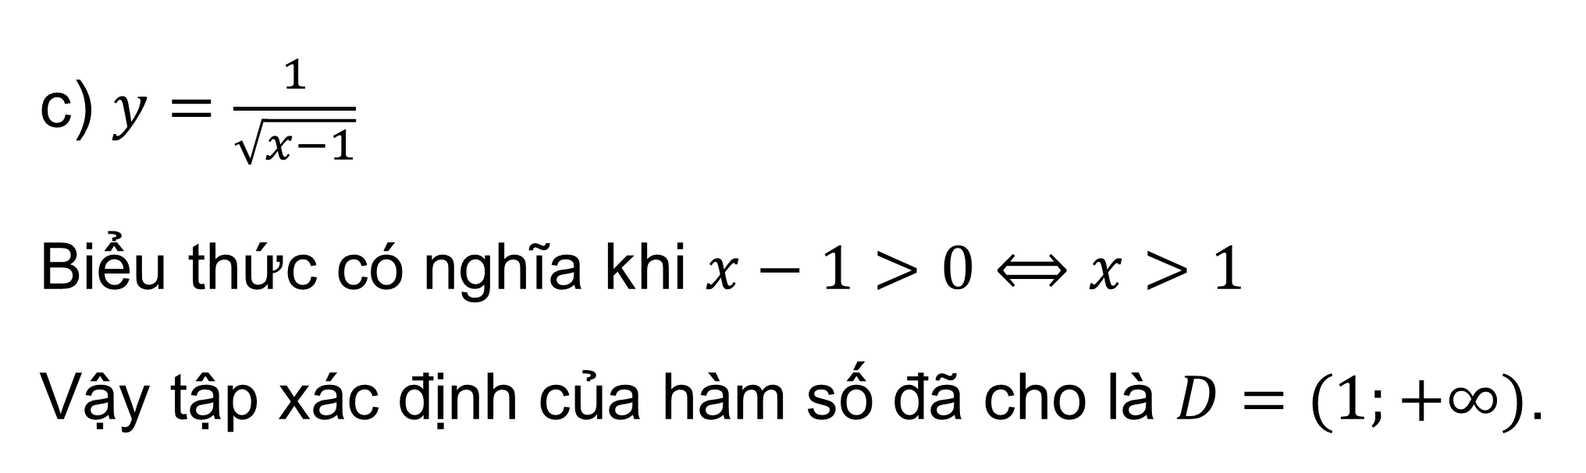
c) $y=\frac{1}{\sqrt{x−1}}$
Biểu thức có nghĩa khi $x−1>0⟺x>1$
Vậy tập xác định của hàm số đã cho là $D=(1;+∞)$.

Slide 21
Bài 2 (SGK – tr. 60) Đồ thị Hình 36 cho thấy sự phụ thuộc của lượng hàng hoá được sản xuất (cung) (đơn vị: sản phẩm) vào giá bản (đơn vị: triệu đồng/sản phẩm) đối với một loại hàng hoá.
a) Xác định lượng hàng hoá được sản xuất khi mức giá bán 1 sản phẩm là 2 triệu đồng; 4 triệu đồng.
b) Biết nhu cầu thị trường đang cần là 600 sản phẩm. Hỏi với mức giá bán là bao nhiêu thì thị trường cân bằng (thị trường cân bằng khi sản lượng cung bằng sản lượng cầu)?

Slide 22
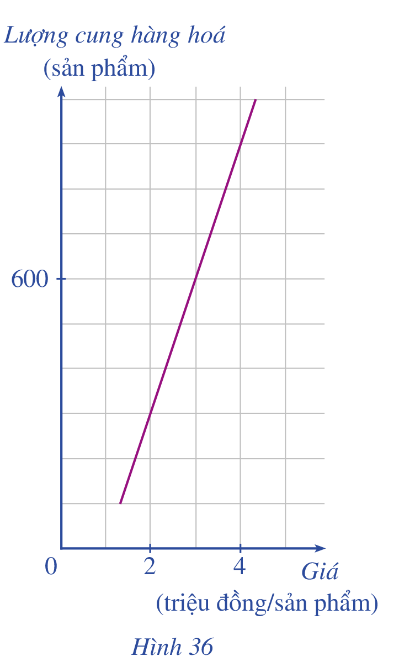
Giải
Từ đồ thị ta thấy:
a) Sản xuất được 300 sản phẩm khi mức giá bán 1 sản phẩm là 2 triệu đồng.
Sản xuất được 900 sản phẩm khi mức giá bán 1 sản phẩm là 4 triệu đồng.
b) Mức giá bán là 3 triệu đồng thì thị trường cân bằng.

Slide 23
Bài 3 (SGK – tr. 60) Một nhà cung cấp dịch vụ Internet đưa ra hai gói khuyến mại cho người dung như sau:
Gói A: Giá cước 190 000 đồng/tháng.
Nếu trả tiền cước nhay 6 tháng thì sẽ được tặng thêm 1 tháng.
Nếu trả tiền cước ngay 12 tháng thì sẽ được tặng thêm 2 tháng.

Slide 24

Gói B: Giá cước 189 000 đồng/tháng.
Nếu trả tiền cước ngay 7 tháng thì số tiền phải trả cho 7 tháng đó là 1 134 000 đồng.
Nếu trả tiền cước ngay 15 tháng thì số tiền phải trả cho 15 tháng đó là 2 268 00 đồng.
Giả sử số tháng sử dụng Internet là $x$ ($x$ nguyên dương).
a) Hãy lập các hàm số thể hiện số tiền phải trả ít nhất theo mỗi gói A, B nếu thời gian dung không quá 15 tháng.
b) Nếu gia đình bạn Minh dùng 15 tháng thì nên chọn gói nào?

Slide 25

Giải
a) Giả sử số thàng sử dụng Internet là $x$ (nguyên dương, $x≤15$).
Gọi $y$ (đồng, $y>0$) là số tiền phải trả khi dùng Internet.
Gói A: $y=\left\{\begin{aligned}190000x nếu 1≤x≤6 \\ 190000\left(x−1\right) nếu 7≤x≤12 \\ 190000\left(x−2\right) nếu 13≤x≤15\end{aligned}\right.$
Gói B: $y=\left\{\begin{aligned}189000x nếu 1≤x≤6 \\ 1134000+189000\left(x−7\right) nếu 7≤x≤14 \\ 2268000 nếu x=15\end{aligned}\right.$

Slide 26
b) Số tiền gia đình bạn Minh dùng 15 tháng thì số tiền phải trả nếu:
Dùng gói A: 190000.(15 – 2) = 2470000 đồng
Dùng gói B: 2268000 đồng
Vậy nên dùng gói B.

Slide 27

Bài 4 (SGK – tr.60) Quan sát đồ thị àm số bậc hai $y=ax^{2}+bx+c$ ở mỗi Hình 37a, 37b rồi nêu:
a) Dấu của hệ số $a$; b) Toạ độ đỉnh và trục đối xứng;
c) Khoảng đồng biến; d) Khoảng nghịch biến;
e) Khoảng giá trị $x$ mà $y>0$; g) Khoảng giá trị $x$ mà $y≤0$.

Slide 28
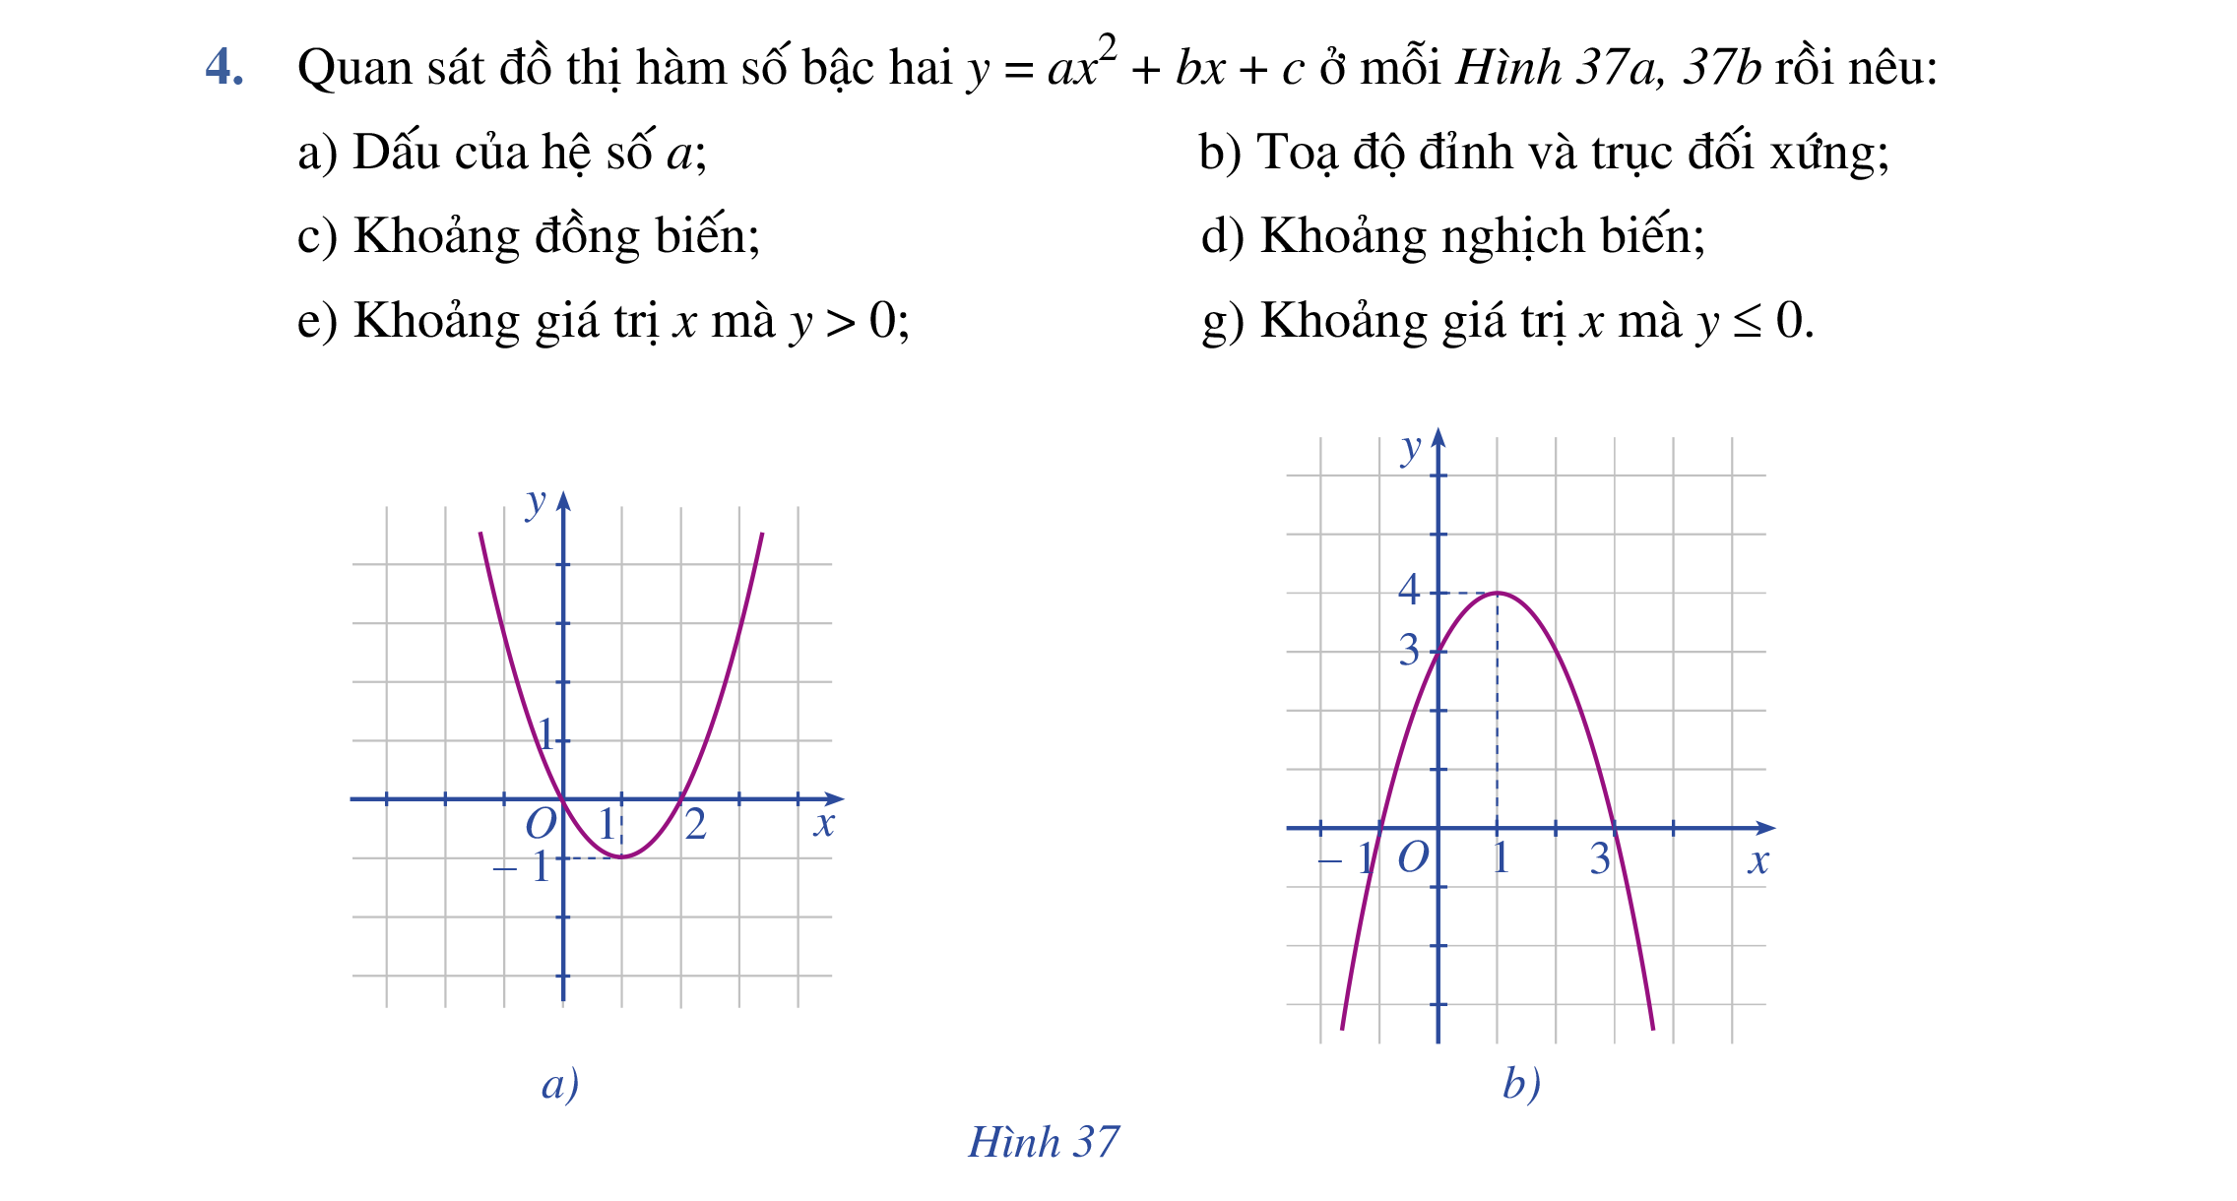

Giải
Dấu của hệ số $a$: $a>0$.
Toạ độ đỉnh và trục đối xứng: $(1;−1)$
Khoảng đồng biến: $\left(1;+∞\right)$
Khoảng nghịch biến: $\left(−∞;1\right)$
Khoảng giá trị $x$ mà $y>0$: $\left(−∞;0\right)∪\left(2;+∞\right)$.
Khoảng giá trị $x$ mà $y≤0$: $\left[0;2\right]$.

Slide 29

Dấu của hệ số $a$: $a<0$.
Toạ độ đỉnh và trục đối xứng: $(1;4)$
Khoảng đồng biến: $\left(−∞;1\right)$
Khoảng nghịch biến: $\left(1;+∞\right)$
Khoảng giá trị $x$ mà $y>0$: $\left[−1;3\right]$
Khoảng giá trị $x$ mà $y≤0$: $\left(−∞;\right.\left.−1\right]∪\left[3\right.;\left.+∞\right)$.

Slide 30

Bài 5 (SGK – tr.61) Vẽ đồ thị của mỗi hàm số sau:
a) $y=x^{2}−3x−4$
b) $y=x^{2}+4x+4$
c) $y=−x^{2}+2x−2$.

Slide 31

Giải
a) $y=x^{2}−3x−4$
Toạ độ đỉnh$I\left(\frac{3}{2};−\frac{25}{4}\right)$
Trục đối xứng $x=\frac{3}{2}$
Giao điểm của parabol với trục tung là $(0;−4)$
Giao điểm của parabol với trục hoành là $(−1;0)$ và $(4;0)$
Điểm đối xứng với điểm $(0;−4)$ qua trục đối xứng $x=\frac{3}{2}$ là $(3;−4)$.

Slide 32
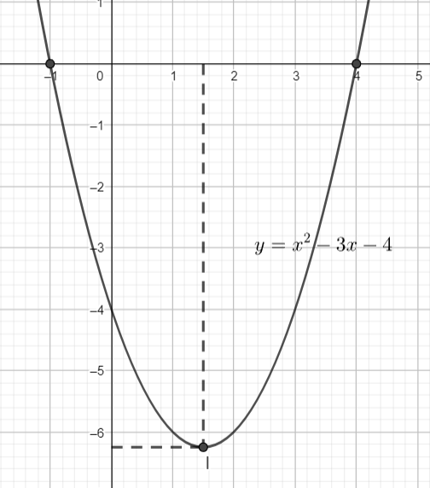

Vẽ parabol đi qua các điểm được xác định ở trên, ta nhận được đồ thị hàm số:

Slide 33

b) $y=x^{2}+4x+4$
Toạ độ đỉnh $I\left(−2;0\right)$
Trục đối xứng $x=−2$
Giao điểm của parabol với trục tung là $(0;4)$
Giao điểm của parabol với trục hoành là $(−2;0)$
Điểm đối xứng với điểm $(0;4)$ qua trục đối xứng $x=2$ là $\left(−4;4\right)$.

Slide 34
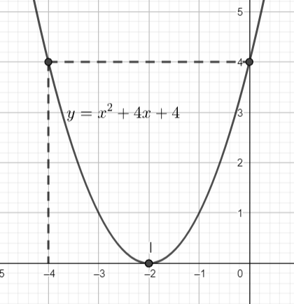
Vẽ parabol đi qua các điểm được xác định ở trên, ta nhận được đồ thị hàm số:

Slide 35

c) $y=−x^{2}+2x−2$
Toạ độ đỉnh $I\left(−1;1\right)$
Trục đối xứng $x=1$
Giao điểm của parabol với trục tung là $(0;−2)$
Điểm đối xứng với điểm $(0;−2)$ qua trục đối xứng $x = 1$ là $(2;−2)$

Slide 36
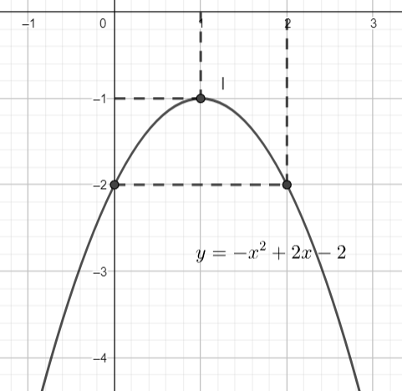
Vẽ parabol đi qua các điểm được xác định ở trên, ta nhận được đồ thị hàm số:

Slide 37

Bài 6 (SGK – tr.61) Lập bảng xét dấu của mỗi tam thức bậc hai sau:
a) $f\left(x\right)=−3x^{2}+4x−1$
b) $f\left(x\right)=x^{2}−x−12$
c) $f\left(x\right)=16x^{2}+24x+9$.

Slide 38
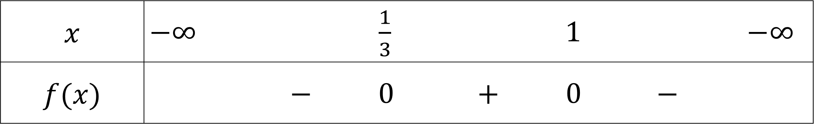
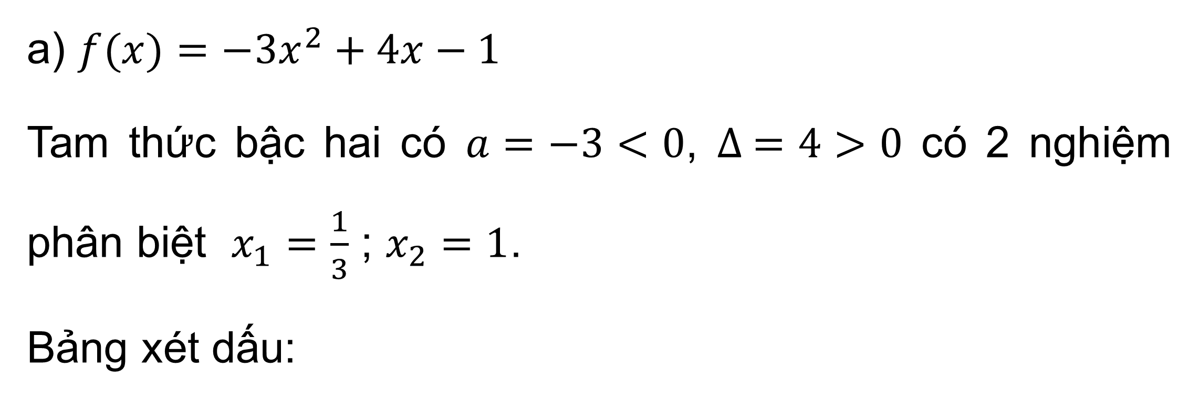
Giải
a) $f(x)=−3x^{2}+4x−1$
Tam thức bậc hai có $a=−3<0$, $∆ =4>0$ có 2 nghiệm phân biệt $x_{1}=\frac{1}{3}$ ; $x_{2}=1$.
Bảng xét dấu:
$$x$$ | $−∞$ $\frac{1}{3}$ $1$ $−∞$
$$f(x)$$ | $−$ $0$ $+$ $0$ $−$

Slide 39
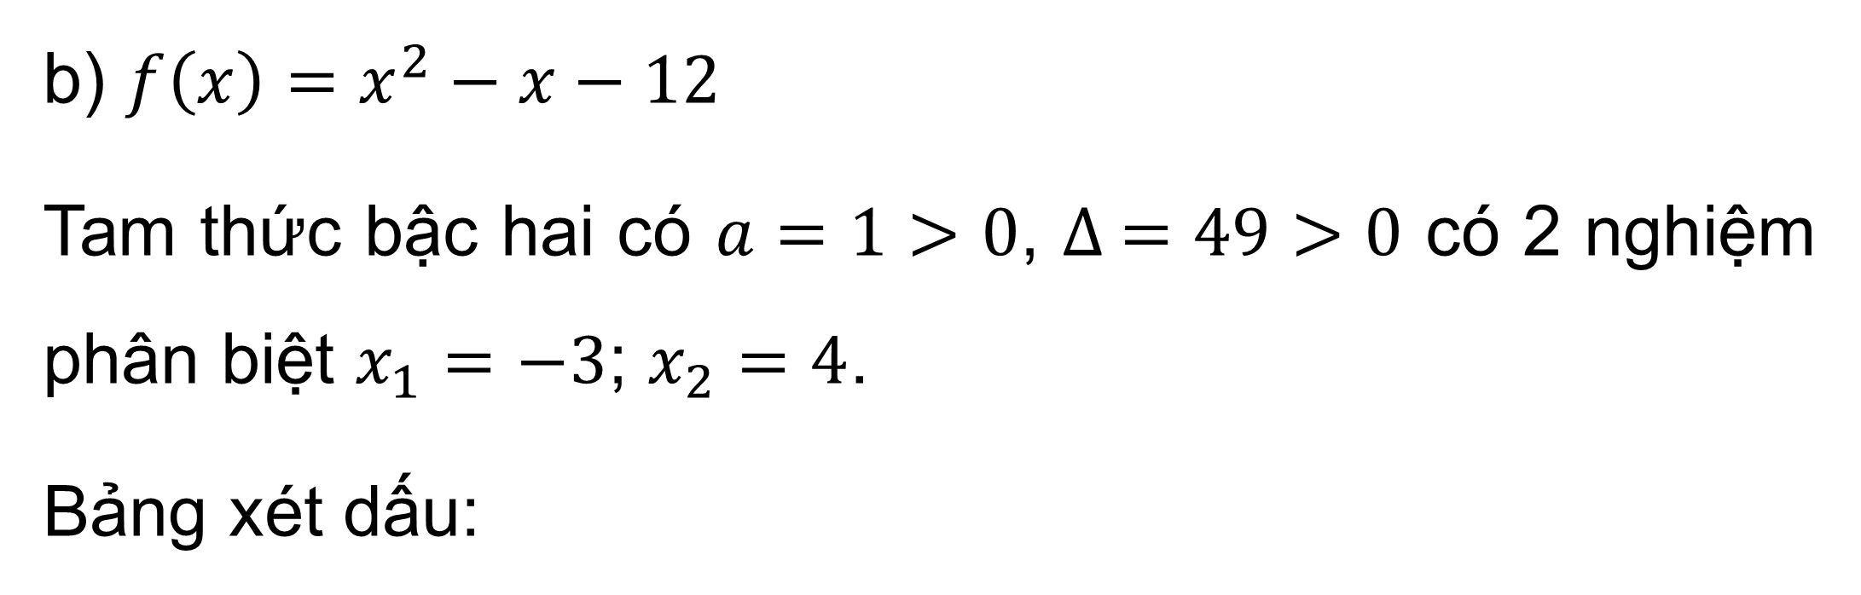
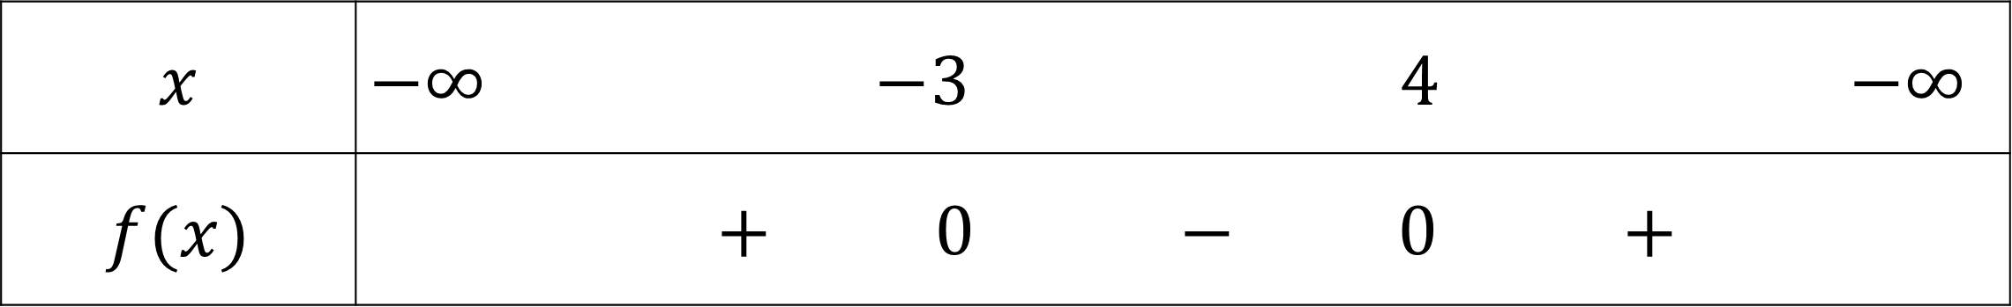
b) $f\left(x\right)=x^{2}−x−12$
Tam thức bậc hai có $a=1>0$, $∆ =49>0$ có 2 nghiệm phân biệt $x_{1}=−3$; $x_{2}=4$.
Bảng xét dấu:
$$x$$ | $−∞$ $−3$ $4$ $−∞$
$$f(x)$$ | $+$ $0$ $−$ $0$ $+$

Slide 40
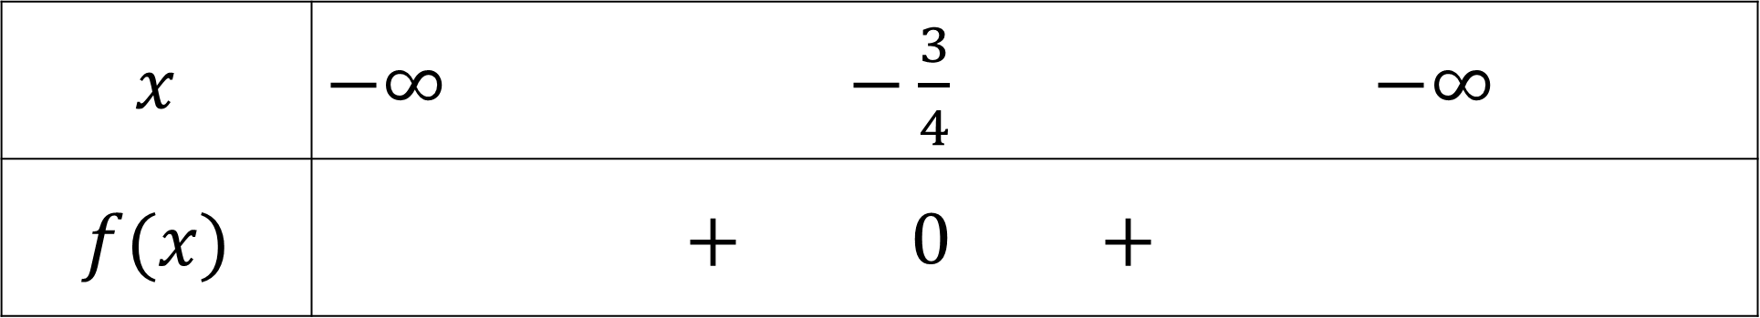
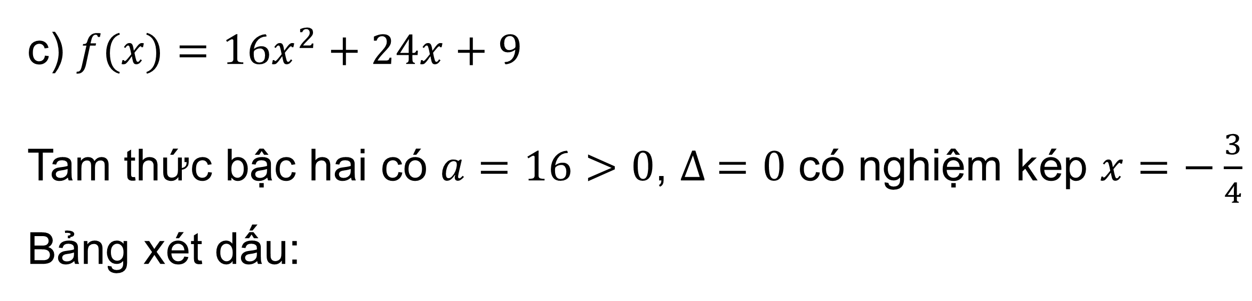
c) $f(x)=16x^{2}+24x+9$
Tam thức bậc hai có $a=16>0$, $∆ =0$ có nghiệm kép $x=−\frac{3}{4}$
Bảng xét dấu:
$$x$$ | $−∞$ $−\frac{3}{4}$ $−∞$
$$f(x)$$ | $+$ $0$ $+$

Slide 41

Bài 7 (SGK – tr.61) Giải các phương trình sau:
a) $2x^{2}+3x+1≥0$ b) $−3x^{2}+x+1>0$
c) $4x^{2}+4x+1≥0$ d) $−16x^{2}+8x−1<0$
e) $2x^{2}+x+3<0$ f) $−3x^{2}+4x−5<0$.

Slide 42
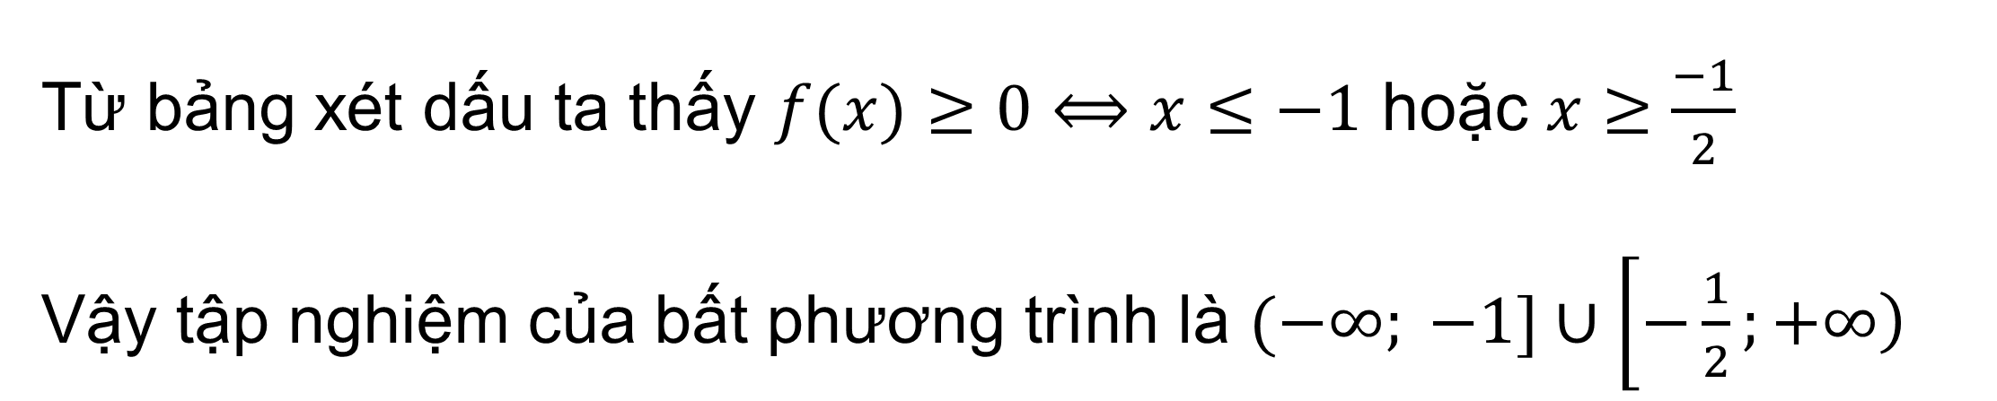
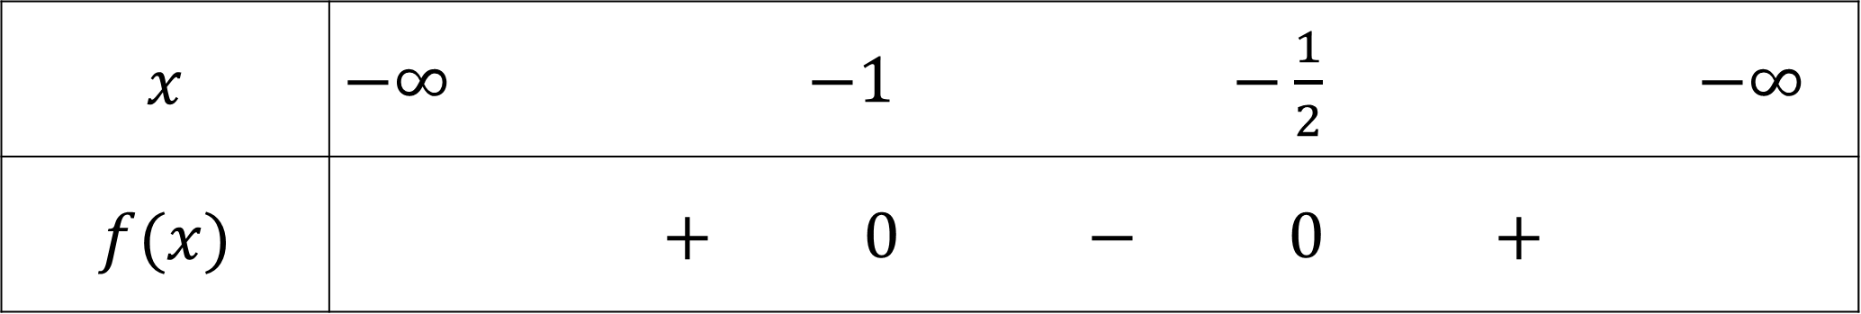
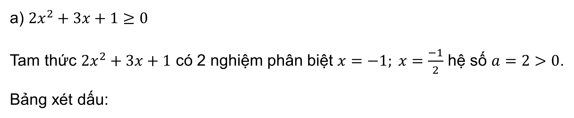
Giải
a) $2x^{2}+3x+1≥0$
Tam thức $2x^{2}+3x+1$ có 2 nghiệm phân biệt $x=−1; x=\frac{−1}{2}$ hệ số $a=2>0$.
Bảng xét dấu:
$$x$$ | $−∞$ $−1$ $−\frac{1}{2}$ $−∞$
$$f(x)$$ | $+$ $0$ $−$ $0$ $+$
Từ bảng xét dấu ta thấy $f(x)≥0⟺x≤−1$ hoặc $x≥\frac{−1}{2}$
Vậy tập nghiệm của bất phương trình là $(−∞; −1]∪\left[−\frac{1}{2}\right.;\left.+∞\right)$

Slide 43
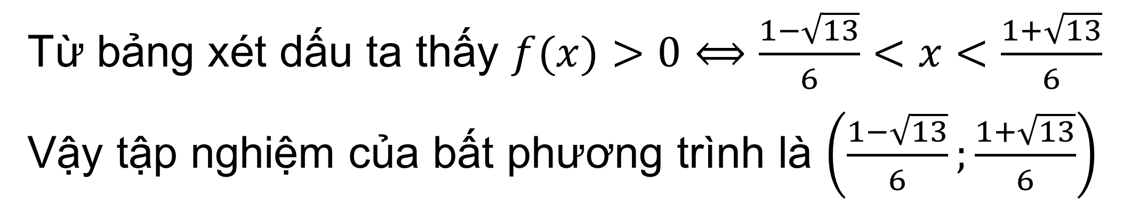
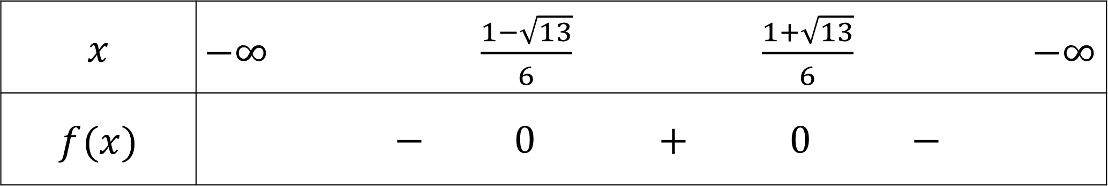
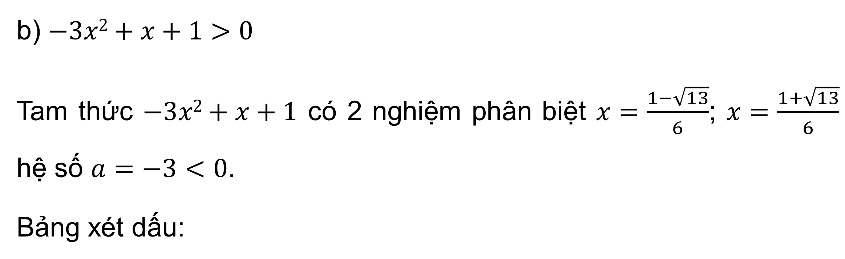
b) $−3x2+x+1>0$
Tam thức $−3x2+x+1$ có 2 nghiệm phân biệt $x=\frac{1−\sqrt{13}}{6}$; $x=\frac{1+\sqrt{13}}{6}$ hệ số $a=−3<0$.
Bảng xét dấu:
$$x$$ | $−∞$ $\frac{1−\sqrt{13}}{6}$ $\frac{1+\sqrt{13}}{6}$ $−∞$
$$f(x)$$ | $−$ $0$ $+$ $0$ $−$
Từ bảng xét dấu ta thấy $f(x)>0⟺\frac{1−\sqrt{13}}{6}<x<\frac{1+\sqrt{13}}{6}$
Vậy tập nghiệm của bất phương trình là $\left(\frac{1−\sqrt{13}}{6};\frac{1+\sqrt{13}}{6}\right)$

Slide 44
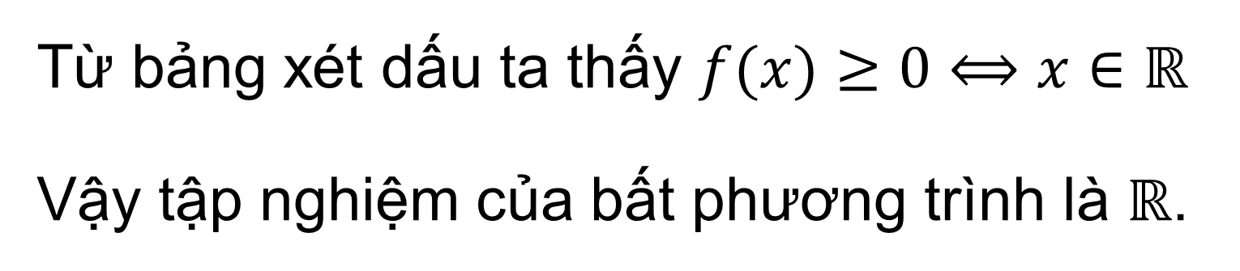
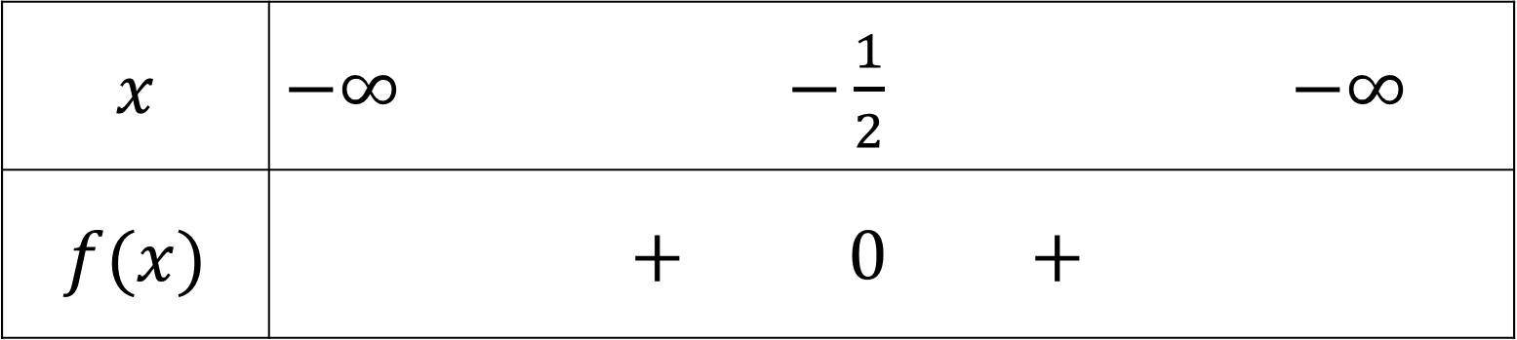

c) $4x^{2}+4x+1≥0$
Tam thức $4x^{2}+4x+1$ có nghiệm duy nhất $x=\frac{1}{2}$ hệ số $a=4>0$
Bảng xét dấu:
$$x$$ | $−∞$ $−\frac{1}{2}$ $−∞$
$$f(x)$$ | $+$ $0$ $+$
Từ bảng xét dấu ta thấy $f(x)≥0⟺x∈ℝ$
Vậy tập nghiệm của bất phương trình là $ℝ$.

Slide 45



d) $−16x^{2}+8x−1<0$
Tam thức $−16x^{2}+8x−1$ có nghiệm duy nhất $x=\frac{1}{4}$ hệ số $a=−16<0$
Bảng xét dấu:
$$x$$ | $−∞$ $\frac{1}{4}$ $−∞$
$$f(x)$$ | $−$ $0$ $−$
Từ bảng xét dấu ta thấy $f(x)<0⟺x ≠\frac{1}{4}$
Vậy tập nghiệm của bất phương trình là $ℝ\backslash \left\{\frac{1}{4}\right\}$

Slide 46

e) $2x^{2}+x+3<0$
Tam thức $2x^{2}+x+3$ có $∆ =−23<0$ và có $a=2>0$
Áp dụng định lý về dấu của tam thức bậc hai, ta thấy tập hợp những giá trị của $x$ sao cho tam thức $2x^{2}+x+3$ mang dấu “$−$” là $∅$
Vậy tập nghiệm của bất phương trình là $∅$.

Slide 47

g) $−3x^{2}+4x−5<0$
Tam thức $−3x^{2}+4x−5$ có $∆ =−44<0$ và có $a=−3<0$
Áp dụng định lý về dấu của tam thức bậc hai, ta thấy tam thức $−3x^{2}+4x−5<0$ với mọi $x∈ℝ$
Vậy tập nghiệm của bất phương trình là $ℝ$.

Slide 48

Bài 8 (SGK – tr.61) Giải các phương trình sau:
a) $\sqrt{x+2}=x$
b) $\sqrt{2x^{2}+3x−2}=\sqrt{x^{2}+x+6}$
c) $\sqrt{2x^{2}+3x−1}=x+3$

Slide 49

Giải
a) $\sqrt{x+2=x}$
Ta có : $x≥0$
Bình phương hai vế ta được :
$$x+2=x^{2}$$
$⟺x^{2}−x−2=0 ⟺\left[\begin{aligned}x=−1(KTM) \\ x=2 (TM)\end{aligned}\right.$
Vậy phương trình có tập nghiệm là $\{2\}$.

Slide 50

b) $\sqrt{2x^{2}+3x−2}=\sqrt{x^{2}+x+6}$
Bình phương hai vế ta được:
$$2x^{2}+3x−2=x^{2}+x+6$$
$$⟺x^{2}+2x−8=0 ⟺\left[\begin{aligned}x=−4(TM) \\ x=2 (TM)\end{aligned}\right.$$
Vậy phương trình có tập nghiệm là $\{−4 ;2\}$.

Slide 51

c) $\sqrt{2x^{2}+3x−1}=x+3$
Ta có : $x≥−3$
Bình phương hai vế ta được
$$2x^{2}+3x−1={\left(x+3\right)}^{2}$$
$⟺x^{2}−3x−10=0 ⟺\left[\begin{aligned}x=−2(TM) \\ x=5 (TM)\end{aligned}\right.$
Vậy phương trình có tập nghiệm là $\{−2 ;5\}$.

Slide 52

Bài 9 (SGK – tr.61) Một kĩ sư thiết kế đường dây điện từ vị trí A đến vị trí S và từ vị trí S đến vị trí C trên cù lao như Hình 38. Tiền công thiết kế mỗi ki-lô-mét đường dây từ A đến S và từ S đến C lần lượt là 3 triệu đồng và 5 triệu đồng. Biết tổng số tiền công là 16 triệu đồng. Tính tổng số ki-lô-mét đường dây điện đã thiết kế.

Slide 53

Giải
Gọi khoảng cách từ A đến S là $x (km,0<x<4)$
Theo đề bài ta có :
$3.AS+5.SC=16$ (triệu đồng)
$⟺$ $3.x+5.\sqrt{1+{(4−x)}^{2}}=16$
$⟺$ $5. \sqrt{1+{(4−x)}^{2}}=16−3x$
Ta có : $x≤16$

Slide 54

Bình phương hai vế ta được :
$$25\left(1+{\left(4−x\right)}^{2}\right)={\left(16−3x\right)}^{2}$$
$⟺x=\frac{13}{4}$ (thoả mãn)
Vậy tổng km đường dây điện đã thiết kế là:
$$AC=AS+SC=\frac{13}{4}+\sqrt{1+{\left(4−\frac{13}{2}\right)}^{2}}= 4,5 (km).$$

Slide 55

HƯỚNG DẪN VỀ NHÀ
Ghi nhớ kiến thức trong bài.
Hoàn thành bài tập trong SBT.
Chuẩn bị bài mới.

Slide 56
HẸN GẶP LẠI CÁC EM TRONG BUỔI HỌC TIẾP THEO

